Slide 1
Tantervelmélet
Kaposi József

Slide 2
A tantervelmélet meghatározása
Az oktatás tartalmi szabályozásával foglalkozó diszciplína.
A tantervekkel, tartalmuk kiválasztásával, elrendezésével, kidolgozásával, funkcióival, struktúráival, összefüggéseivel, fejlesztésével foglalkozik.

Slide 3
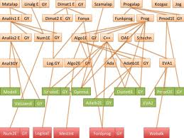
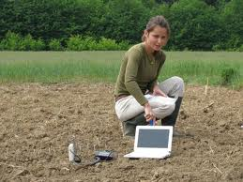
A tanterv
Első megközelítésben az oktatás tartalmának kiválasztását és elrendezését szabályozó dokumentum

Slide 4
A tanterv 2.
Az oktatásirányítás eszköze.
Magában foglalja:
A nevelés-oktatás célkitűzését, tananyagát, követelményeit, a feldolgozás fő módszereit, eszközeit
iskolatípusra,
iskolafokozatra,
évfolyamokra,
osztályokra,
tantárgyakra bontva.

Slide 5
Nevelés, oktatás
Mivel a tantervet az oktatással összefüggésben tárgyaljuk, ezért tisztázandó, mit értünk oktatás alatt, és mi a kapcsolat a nevelés és az oktatás között.
Felvetődik az a probléma is, hogy napjainkban mennyire őrizhető meg az identitásunk.

Slide 6
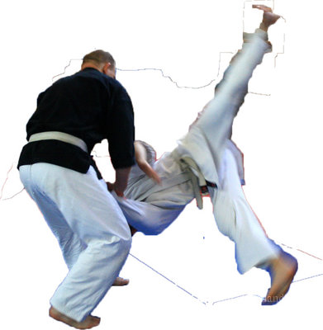
Az oktatás
A nevelés nélkülözhetetlen tényezője
Az ismeretszerzésnek, a gondolkodás fejlesztésének, az értelmi nevelésnek, a jártasságok, a készségek, a képességek kialakításának, a személyiségfejlődésnek alapvető feltétele, eszköze.
Meghatározó szerepe van
a kultúra közvetítésében, értékeinek, vívmányainak továbbadásában;
az attitűdök, a meggyőződés, a világkép, a világnézet, a magatartás alakításában.

Slide 7
Development of individual
Acceptance of CULTURE
Socialization
Education
Personalize
A személlyé, egyénné válás és a társadalomba való
betagolódás egyazon folyamatban megy végbe

Slide 8
Az identitás problémája/1
A perszonalizáció nemcsak egy általában vett személyiséget, egy tartalmilag meghatározatlan egyedet hoz létre, hanem olyan lényt, aki önmagával meghatározottságaival együtt azonos.

Slide 9
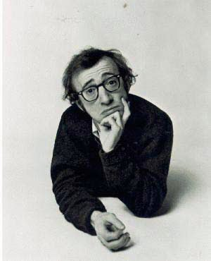
Az identitás problémája/2
Tud-e a mai gazdaságilag fejlett társadalmak embere úgy válaszolni az ellentmondásos szituációkra, hogy önmagával mindig azonos maradjon?
‘Identitásmunka’
Identitásváltás segítése
Ki vagyok én?

Slide 10
A tanterv különböző értelmezései
A tanterv mint dokumentum
Hatáskörük szerint | központi helyi kétpólusú
A tartalom jellege szerint | tananyag, ismeretközpontú tevékenység-, képességközpontú, teljesítmény-, követelményközpontú folyamatközpontú
Műfaj szerint | sillabusz tantervi rendszer curriculum alaptanterv
A deklarált objektív tanterv szubjektív vetületei | „lefordított tanterv” „elsajátított tanterv” „rejtett” tanterv

Slide 11
A tantervi tartalom
Ismeret
Képességek (az ismeretek megszerzésére, felhasználására, alkalmazására, továbbfejlesztésére)
Kompetenciák (cselekvésbe ágyazható, transzformálható)
Nemzeti és egyetemes kultúra értékei
Az erkölcs, az emberi magatartás, életmód elvei és szabályai

Slide 12
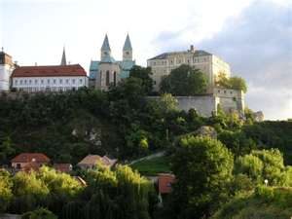
A tartalom kiválasztásának fő szempontjai
Összhang
a nevelés-oktatás céljaival, feladataival;
a tantervi követelményekkel;
az általános műveltség rendszerének kiépítésével;
a tanulók fejlődése általános és egyéni jellemzőivel.

Slide 13
A szabályozás modelljei
A szabályozás 3 alapmodellje
Centralizált (pl. Franciao., Németo., Ausztria)
Decentralizált (pl. 1980-as évekig Anglia)
Kétpólusú (pl. Anglia, Magyaro.)
↓
dominánssá vált

Slide 14
Újabb tendenciák
Kétpólusú modellben
Tantervek szerepváltozása (megalapozzák a fő tényezők közötti együttműködést; a tartalmi szabályozási rendszer középpontjában: az alaptanterv)
Az „egyénre szabhatóság” szempontja
A tanulási tartalom szélesebb folyamatba illeszkedése (formális, nem formális, informális tanulás)
Tudástartalmak, ismeretanyagok integrációja

Slide 15
Didaktikai modell
↔
↕ ↕
↓ ↓ ↓ ↓
↔ ↔ ↔ ↔ ↔
↓ ↓ ↓ ↓
A) Követelmények
B) Előzetes tudásszint
C) Tanítási tanulási folyamat
1. Tananyag
2. Módszerek
3. Tevékenységek
4. Taneszközök
D) Értékelés

Slide 16
Tantervelméleti modellek
Herbártiánus ~ (tananyag kiszemelése; szigorúan következetes egymásra épülés, elrendezés, összekapcsolás)
A tanulók érdeklődésére, tevékenységére, tapasztalataira épülő ~ (Dewey, reformpedagógia)
Értékelméleti, szellemtudományi alapú ~ (Prohászka Lajos: Tantervelmélet)
Curriculumelmélet (R. Tyler, B. Bloom)

Slide 17
Tyler curriculum-elmélete
Tyler-racionálé
A tananyag kiválasztás forrásai (sources) | A tananyag kiválasztás szűrői (screens)
1. A tanuló tanulási szükségletei, érdeklődései, aspirációi, stb. | I. A társadalomról, a nevelésről szóló általános filozófiai nézetek
2. A kortárs társadalom igényei az iskola, a műveltség tekintetében | II. A tanuláspszichológia által feltárt fejlesztési lehetőségek
3. A szaktudományok által relevánsnak tartott tudások köre.
Forrás: Tyler R. W.: Basic Principles of Curriculum and Instruction. 1949. Chicago.
In. Báthory Z.: Tanulók, iskolák, különbségek. 2000. Bp., 131. o.

